Slide 1

AUMENTATIVOS
Y
DIMINUTIVOS
Notes:
Esta presentación en power point la podrás, de acuerdo con el currículum de cada grupo, trabajar vía cañón, televisión o pizarra digital interactiva. Esperamos que te sea muy útil.

Slide 2
A
L
U
T
I
X
Z
E
A
T
C
N
I
O
O
C
N

Slide 3
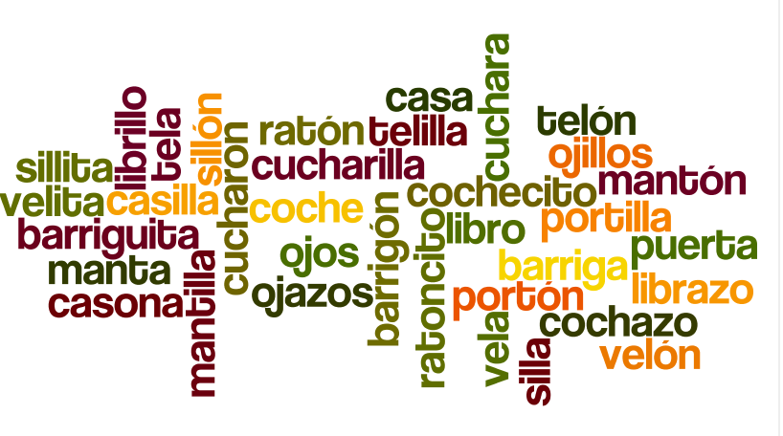

Slide 4
N
Ó
I
C
A
C
I
L
P
X
E
Fuente: Gramática de Español Paso a Paso

Slide 5
Sufijos de aumentativo
 | Expresan | Ejemplos
-ón/-ona, -azo/-a, -ote/-a | En general, mayor tamaño o intensidad En algunos contextos, tienen un valor despectivo | cucharón, ricazo, cabezota

Slide 6
Sufijos de diminutivo
 | Expresan | Ejemplos
-ito/-a, -illo/-a, -ín/-ina, -ico/-a, -iño/-a | Menor tamaño o intensidad; afectividad. En algunos contextos, indican poca importancia. | cucharita, cafecito, mentirilla
-ete/-a | Humor o burla | vejete amiguete
-uelo/-a | Menor tamaño o intensidad. En algunos contextos, indican menosprecio | habichuela ladronzuelo

Slide 7
Formación del aumentativo de palabras terminadas en…
vocales átonas | vocales acentuadas (no usual) | consonantes
pérdida de la vocal final + sufijo | + -z- + sufijo | + sufijo
perro > perrazo casa >casona | papa > papazote bambú > bambuzón | reloj > relojazo jardín > jardinote

Slide 8
Formación del diminutivo de palabras terminadas en vocales
-a o -o átonas | -e átonas y vocales acentuadas
pérdida de esa vocal + sufijo | + -c- + sufijo + -z- + -uelo/-a
solo > solito lengua > lenguilla | cofre > cofrecillo mamá > mamacita

Slide 9
Formación del diminutivo de palabras terminadas en consonantes
-n y -r final | -z (monosílabos) | las demás
+ -c-/ -z- + sufijo | -z  -cec- + sufijo | + sufijo
olor > olorcito galán > galanzuelo | voz > vocecita | animal > animalito

Slide 10
¡Ojo!
El sufijo -azo tambíén expresa idea de un golpe dado con algo: manotazo, codazo, portazo, cabezazo.
Los sufijos de diminutivo también intensifican adverbios: ahorita, cerquita, abajito, y diversos pronombres: tantito, todito, tuyito, otrita.
Las palabras femeninas que reciben el sufijo -ón se transforman en masculinas: el cajón; el cucharón; el jarrón; el salón.
Los diminutivos de nombres propios se forman, a menudo, con los sufijos -ito/-a y -cito/-a: Julita, Angelito, Carmencita, Ramoncito.

Slide 11
N
Ó
I
C
I
T
E
P
M
O
C
Notes:
Propón a los alumnos una competición. Habrá dos grupos.
Cada grupo contestará las respuestas del quiz sobre el tema en una hoja.
Determina previamente si podrán consultar sus libros o apuntes o no.
Después de lista la actividad, recoge las hojas y haz la corrección o intercambia las hojas para que se corrijan entre sí.
Gana el grupo que acierte más respuestas.

Slide 12
1.
“Se me acabó la fuerza de mi mano izquierda voy a dejarte el mundo para ti _________ (sola) como al caballo blanco le solté la rienda a ti también te suelto y te me vas __________ (ahora)”
Te solté la rienda - Maná
http://www.musica.com/letras.asp?letra=103497
¿Cuál es el diminutivo de las palabras que están entre paréntesis?
¿?
Notes:
Respuesta: solita, ahorita

Slide 13


2.
____ CUCHARA _____ CUCHA____
http://www.diarioconcordia.com/segun-luchemos-por-la-vida-entre-rios-se-ubica-debajo-de-la-media-nacional-en-accidentes-viales.html
Completa los nombres de los útiles con artículos y sufijo.
¿?
Notes:
Respuesta: la cuchara, el cucharón

Slide 14
3.
“El __________ de Rita me irrita
Si el __________ de Rita le irrita
Pide a Rita que cambie el __________
Por una __________”
http://www.elhuevodechocolate.com/trabale/traba30.htm
¿Cómo queda el trabalenguas con el diminutivo de la palabra ‘perro’ o ‘perra’, según corresponda?
¿?
Notes:
Respuesta: perrito, perrito, perrita

Slide 15

4.
¿Cuáles son el diminutivo y aumentativo de ‘manzana’?
¿?
Notes:
Respuesta: manzanita, manzanota

Slide 16
5.
PERRO
RICO
LUZ
JARDÍN
¿Cuál es el aumentativo de las palabras del recuadro?
¿?
Notes:
Respuesta: perrazo, ricazo, luzota, jardinote

Slide 17
6.
CUCHARA
ANIMAL
LENGUA
MAMÁ
¿Cuál es el diminutivo de las palabras del recuadro?
¿?
Notes:
Respuesta: cucharita, animalito, lenguilla, mamita/mamacita

Slide 18
Respuestas
1. solita/ ahorita
2. la cuchara/ el cucharón
3. perrito/ perrito/ perrita
4. manzanita/ manzanota
5. perrazo/ ricazo/ luzota/ jardinote
6. cucharita/animalito/lenguilla/mamita o mamacita

Slide 19

¡Gracias!

